Slide 1
Dilemmaspil - lad dem bare sejle deres egen sø
Om asylpolitik

Slide 2
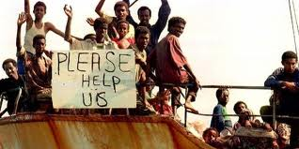
Europa tiltrækker
http://www.youtube.com/watch?v=T1TzR1kiGmw

Slide 3
Europa tiltrækker
I 2010 søgte 260.000 om asyl i et EU-land (Europa-Kommissionen). I 2011 søgte 301.000 og i 2012 søgte 335.365 om asyl i et af EU-landene (Europa-Kommissionen).
4000 søgte til Danmark, og tre ud af fire fik afslag
Den samlede immigration er langt højere – illegal immigration.
Alene i 2012 lykkedes det ca. 60.000 ulovligt at komme ind i Grækenland.

Slide 4
Nord- og Sydeuropa
Flygtningene kommer sydfra
Europæiske Middelhavslande bliver hovedporten til Europa og EU
Et eksempel: 50.000 flygtninge og immigranter på Lampedusa i 2011 – der er 6000 indbyggere på øen – også i oktober 2013
10 EU-lande håndterer i dag 90 procent af asylansøgningerne

Slide 5
Dublin-forordningen
Hvilken medlemsstat er ansvarlig for behandlingen af en asylansøgning
En asylansøgning behandles kun af en medlemsstat
Et af kriterierne er: Det første EU-land, som ansøgeren lovligt eller ulovligt er rejst ind i, er ansvarlig
3 kritikpunkter af forordningen:
Få lande står med ansvaret for langt de fleste asylansøgere, og det kræver mange ressourcer for de lande der modtager mange flygtninge
Flytter bare rundt på ansøgerne
Forudsætter at EU-landene har samme asylpolitik

Slide 6
Frontex
Det Europæiske Agentur for Forvaltning af det Operative Samarbejde ved de Ydre Grænser
Formål: at styrke sikkerheden ved EU’s ydre grænser
Hjælper til at koordinere landenes samarbejde, men har ingen operationelle beføjelser
Eks. udarbejder risikoanalyse, uddannelse af nationale grænsevagter
Danmark stod uden for beslutningen om oprettelse af Frontex, da det er omfattet vores forbehold om retlige og indre anliggender. Beslutningen er dog gennemført i dansk ret som en videreudvikling af Schengen

Slide 7
Schengen-samarbejdet
22 EU lande + Norge, Island, Schweiz og Lichtenstein
Borgere i Schengen-landene kan frit bevæge sig på tværs af grænserne mellem de 26 lande
Eks. Danmarks grænsekontrol i 2011
Kommissionen igangsatte en undersøgelse for at finde ud af om Danmark overskred reglerne om fri bevægelighed + Schengen (kommissionen skal sikre at Danmark overholder EU-traktaten)
Man må indføre midlertidig grænsekontrol hvis man har en god grund
Kun toldere må udføre kontrollen (dvs. tjekke varer, ikke personer)

Slide 8
Søfartsloven
Internationale regler forpligter søfolk til at redde mennesker, som kommer i nød på havet
International praksis, at når en kaptajn har reddet mennesker i nød, så sætter kaptajnen kurs mod nærmeste sikre havn

Slide 9
Danmark
Retsforbeholdet
Danmark står uden for asylpolitikken på grund af retsforbeholdet. Det betyder:
EU kan ikke lovgive om asyl- og indvandrerpolitik i Danmark, da Danmark har et forbehold, men..
Danmark kan ikke via udlændingepolitikken ændre EU’s regler for fri bevægelighed

Slide 10
Lad dem bare sejle deres egen sø
I 2008 flygter Wali Adbel Motagali fra sit hjemland Eritrea
Han har hørt, at den billigste måde at komme til Europa på, er med båd fra Libyen
Han betaler 1000 $ for at komme med båd til Italien
Han venter i to dage sammen med mange andre flygtninge, før han bliver transporteret til en gammel, skrøbelig båd.
Pludselig begynder båden at tage vand ind, folk går i panik og båden kæntrer.
27 af flygtningene får fat i et tunfiskenet midt i Middelhavet og er dermed i sikkerhed for en stund

Slide 11
Lad dem bare sejle deres egen sø
En spansk fiskerbåd kommer forbi, men sejler videre fordi en lignende episode i 2006 havde givet en anden fisker store problemer
Fiskeren fra 2006 havde samlet 51 flygtninge op og reddet dem fra druknedøden. Han havde derefter sejlet dem til Malta, som var den nærmeste sikre kyst. Malta ville imidlertid ikke tage imod flygtningene og fiskeren blev pålagt at sejle dem tilbage til Libyen. I Libyen ville man dog heller ikke tage imod de 51 flygtninge.
Den spanske fisker ville med andre ord ikke spolere flere dages fangst for at redde flygtninge, som ingen alligevel vil tage imod

Slide 12
Lad dem bare sejle deres egen sø
I stedet tog fiskeren dog kontakt til den maltesiske kystbevogtning og gav den nøjagtige position, så de kunne redde afrikanerne.
Malta sendte ingen båd. I stedet kontaktede de Libyen og bad dem hente afrikanerne
Men da fiskernettet befandt sig i internationalt farvand, så ingen af landene det som deres opgave at hente de nødstedte flygtninge
Der er nu gået 2 døgn, og afrikanerne sidder stadig og klamrer sig til et fiskenet i Middelhavet

Slide 13
Lad dem bare sejle deres egen sø

Slide 14
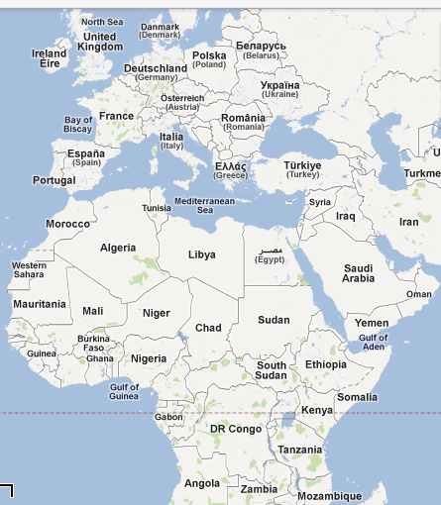
Lad dem bare sejle i egen sø
http://g.co/maps/sdtp4
Notes:
http://g.co/maps/sdtp4

Slide 15
Lad dem bare sejle deres egen sø
Dilemmaspil: Situationen lige nu
Malta har indkaldt til møde i ministerrådet i Bruxelles
Ved mødet deltager alle EU-landenes justits- og indenrigsministre
Rollekortene skal være udgangspunkt for jeres holdning til emnet, men det er jer selv, der skal skabe diskussionen
Eneste regel er, at I ikke må komme op at slås ☺
På mødet skal problemet omkring de mange flygtninge der strømmer til Sydeuropa diskuteres

Slide 16
Lad dem bare sejle deres egen sø
Rollefordeling
10 ministre (28 i virkeligheden)
Medlem af EU-kommissionen
(Journalist)
Arbejdsopgaver holdes hemmelige
10-15 min forberedelse

Slide 17
Lad dem bare sejle deres egen sø
Det tjekkiske formandskab leder mødet, og dermed diskussionen
Malta får ordet som de første, da det er dem der har bedt om at få sagen sat på dagsordenen
Derefter fremlægger alle landene deres synspunkter. Formandsskabet fordeler ordet
Lad mødet begynde…

Slide 18
Lad dem bare sejle deres egen sø
Pressekonference
Pressen interviewer ministrene
Journalisterne formulerer overskrifter

Slide 19
Lad dem bare sejle deres egen sø
Ministerrådsmødet fortsætter – nu skal der findes en løsning
Det tjekkiske formandskab får 10-15min til at overveje en løsning som alle lande kan acceptere
De øvrige ministre må drøfte løsninger med hinanden og indgå alliancer
Det tjekkiske formandskab præsenterer sit løsningsforslag

Slide 20
Lad dem bare sejle deres egen sø
Er løsningen acceptabel?
Er det overhovedet en sag for EU at håndtere spørgsmålet om afrikanere som illegalt søger til Europa? Og hvorfor?

Slide 21
Lad dem bare sejle deres egen sø
Hvad endte det virkelige møde med?
Malta må selv håndtere alle asylansøgere.
Malta foreslog på mødet at der skulle etableres en fordelingsordning med de øvrige europæiske medlemslande.
Forslaget blev nedstemt med begrundelse om at der er risiko for at det vil være en åben invitation til illegale indvandrere fra Afrika
Desuden er der Frontex til at beskytte grænserne
De forskellige lande har lovet at bidrage til Frontex ved at sende 115 skibe, 23 fly og 25 helikoptere.
Landene bidrog kun med 10% af dette

Slide 22
Lad dem bare sejle deres egen sø
Spørgsmål?

